Slide 1
Стандартные приложения Windows 7

Slide 2
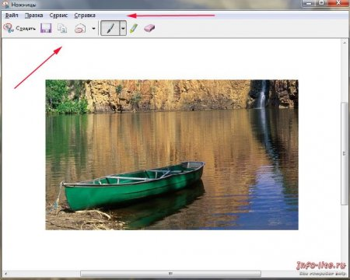
Программа "Ножницы"
Пользователи операционной системы Vista уже знакомы с этим инструментом. Очень полезная и нужная программа. Она не заменима, когда вы работаете с графическими изображениями. С помощью ее вы сможете мгновенно вырезать любой фрагмент картинки, будь это часть изображения рабочего стола или изображение из Интернет. В программе присутствует небольшое количество дополнительных настраиваемых инструментов - маркер, ластик, перо.
После того, как вырезали картинку, ее можно сохранять в различных форматах, например, jpg, png, gif и в отдельный html - файл. Интерфейс программы очень простой и понятный. Для удобства работы, можно назначить быстрый запуск с клавиатуры. Щелкните по ярлыку программы правой кнопкой мыши, в разделе "Свойства" выберите "Быстрый вызов" и назначьте сочетание клавиш, например, Ctr - Alt - N.

Slide 3
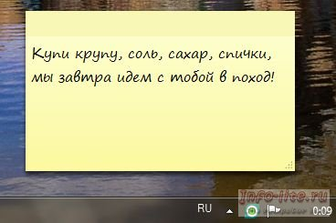
Программа "Записки".
Очень многие люди привыкли оставлять своим близким записки. Они наклеивают их на холодильники, зеркала, шкафчики. Теперь такая возможность появилась и в персональном компьютере. Обычно, за домашним компьютером работает несколько домочадцев. Отныне каждый из них может оставить записку другому на рабочем столе. Программа очень проста, из интерфейса, только изменение размера, цвета и создание новой записки. Разобраться с ней сможет абсолютно любой пользователь. Для изменения цвета, щелкните правой кнопкой мышки по записке и выберите цвет. После того, как напишите записку, сохранять ничего не надо, просто завершите работу персонального компьютера. Человек, который включит компьютер, после загрузки системы, прочитает на рабочем столе ваше послание.

Slide 4
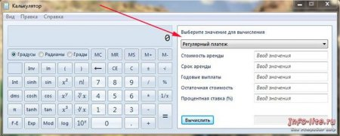
Программа "Калькулятор".
Эта программа в Windows7 получила дополнительные возможности. Теперь с помощью ее, можно рассчитывать платежи по ипотеки, автолизингу, экономию топлива, вычислять дату, преобразовывать единицы веса и площади. Программа может вести журнал и статистику. Одним словом, преобразился "Калькулятор" в хорошую сторону. При всех внесенных изменениях, программа осталась такой же понятной и простой. Чтобы сделать расчеты, от вас потребуется только вписать цифры в нужное окно, а все остальное сделает калькулятор.

Slide 5
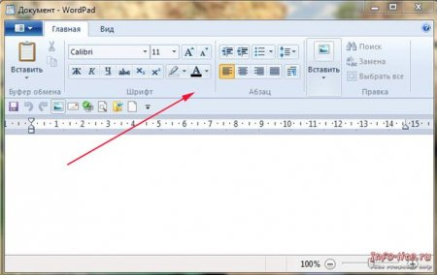
Программа "WordPad".
Претерпел изменения текстовый редактор WordPad в лучшую сторону. В нем появилась функция добавления изображения в текст. Ко всему прочему появилась возможность работать и сохранять документы в формате Open Office (.odt) и IBM Lotus Symphony. Интерфейс программы переработали, отныне интерфейс стал в виде ленты, как во всех продуктах Microsoft Office 2007. На протяжении многих лет, производитель не занимался этим редактором. Теперь ему практически дали вторую жизнь, что несомненно радует.

Slide 6

Программа "Звукозапись".
C ее помощью можно записывать звук. Сейчас, когда большинство пользователей сети Интернет используют Skype, а значит в наличии имеются микрофоны. Этой программе он только и нужен. Стоит лишь запустить ее и сказать что-нибудь в микрофон, ваш голос будет записан.

Slide 7
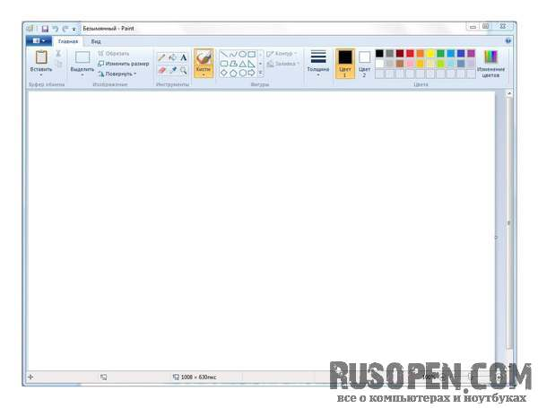
Графический редактор Paint.
В нем появились новые инструменты (довольно полезный инструмент Обрезка), а также изменилось поведение самой программы: теперь графические файлы сохраняются по умолчанию в формате PNG (Portable Network Graphic). Формат PNG обеспечивает сжатие изображений без потерь: совмещается высокое качество изображения и небольшой размер файла. Ранее графический редактор использовал формат BMP - качество было высокое, но размер файла был таким же. В Vista по непонятным мне соображениям Paint по умолчанию сохранял картинки в формате JPEG - размер файла был небольшим, но качество изображения было низким. Теперь все стало на свои места - высокое качество изображения и низкий размер файла. При желании вы по-прежнему можете сохранить файл в другом формате: BMP, JPEG, TIFF или GIF.

Slide 8
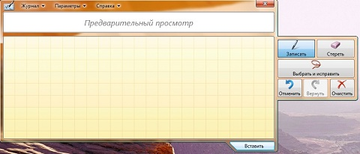
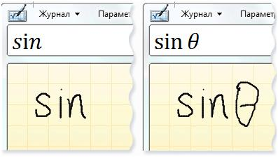
Стандартное приложение операционной системы «Панель математического ввода»
Использует встроенный в Windows 7 распознаватель математических знаков для распознавания рукописных математических выражений. По завершении операции ввода, распознанное математическое выражение можно с легкостью вставить в программу, предназначенную для обработки текста или вычислений.
Если говорить в общих чертах, то «Панель математического ввода» прежде всего, предназначена для использования совместно с планшетным пером на планшетном ПК, но, несмотря на это, ее также можно использовать с любым устройством ввода, таким как сенсорный экран, внешний дигитайзер или даже при использовании мыши.
Иногда отдельные переменные распознаются в курсивном начертании, а математические константы - как буквы латинского алфавита. Например, sin (курсивом) представляет произведение переменных s, i и n, но sin (не курсивом) представляет функцию синуса.
В данном случае, i (курсивом) представляет переменную, а i (не курсивом) - мнимую единицу.

Slide 9
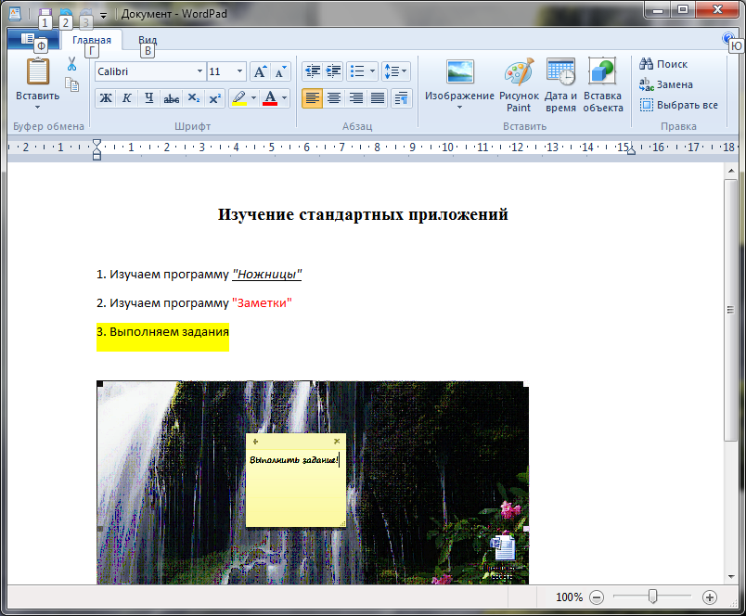

Задания
Создайте документ в WordPad:
Создайте на рабочем столе записку
С помощью программы «Ножницы» вставьте в документ фрагмент рабочего стола:
С помощью панели математического ввода введите формулу:

Slide 10


5. Вставьте формулу в документ Word. Для этого откройте MS Word и нажмите кнопку «Вставить» в редакторе формул. Добавьте в файл также скриншот панели математического ввода, выполненный с помощью Ножниц.
6. С помощью Paint нарисуйте любую картинку и вставьте ее в тот же документ Word.
7. С помощью калькулятора рассчитайте следующие выражения:
для x={1,3,5,6,4,7,8,4,6,8}
Для этого откройте калькулятор, задайте вид «Статистика», с помощью кнопки ADD добавьте в набор значения х, с помощью соответствующих кнопок произведите необходимые вычисления. Результаты расчетов занесите в документ Word
8. С помощью калькулятора рассчитайте:
111000110₂+100011101₂=Х₁₀
7634125₈+65353452₈=Х₂
Результаты занесите в документ Word в виде скриншотов
9. Продемонстрируйте преподавателю документы Word и WordPad

